Slide 1
Буллинг, кибербуллинг

Slide 2
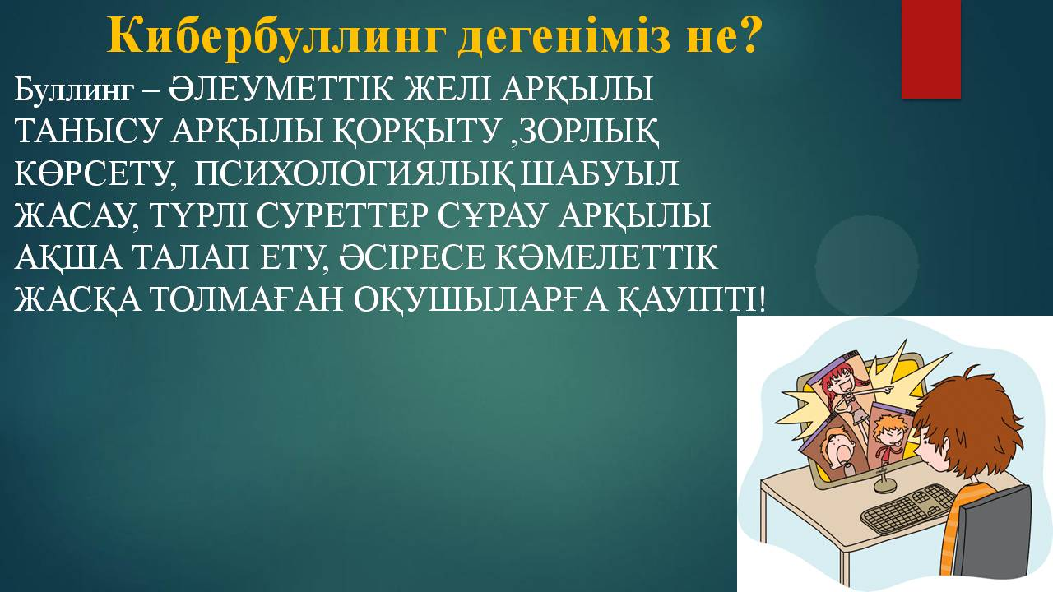

Slide 3
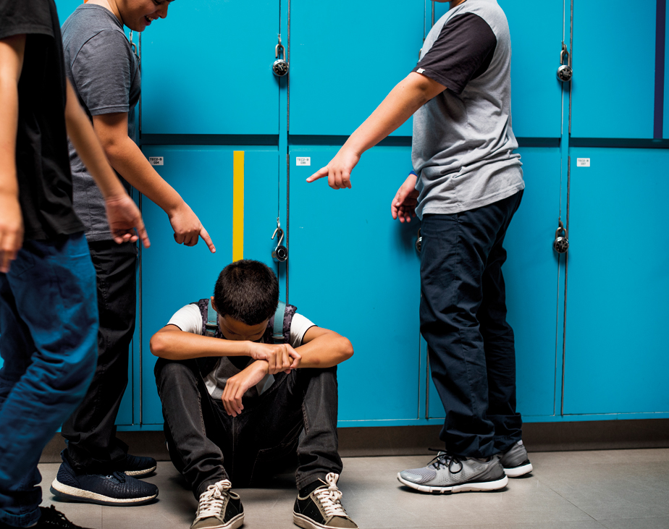
Буллинг деген не?
Қорлау (буллинг) – басқа адамның жанын ауырту мақсатында агрессияны қолдану. Қорлау жәбірленушіге ауыртпалық пен қайғы әкеледі. Оның агрессив мінез-құлықтың басқа түрлерінен ерекшелігі – бірнеше рет қайталанады және жеке адамға немесе топқа бағытталады.
Бүгінде буллинг әлем мектеп­те­рінде кеңінен таралып отыр. Буллинг сөзі ағылшын тілінің bully, яғни қорқыту ұғымын береді. Бұл физикалық агрессия­ны ғана емес, психологиялық қысым, қорқыту, тартып алу, қорлау дегенді білдіреді. Мұндай теріс әрекеттер физикалық байланыс, сөздер немесе басқа да әдістер түрінде болуы мүмкін. Мысалы, бет көрінісін өзгерту немесе әдепсіз қимыл, сондай-ақ буллингтің құрбанын топтан, қауымдастықтан әдейі шығарып тастауға ұмтылу.

Slide 4
Буллингтің қандай түрлері бар?
Қарым-қатынаста – жағымсыз, ерекше мінез-құлық, «азаптаушы» мінез-құлық, қауесеттің таралуы, әлеуметтік оқшаулану (мысалы, кітаптарын жасырып қою, қорқыту әрекеттері).
Физикалық – біреудің мүлкіне зиян келтіру, итеру, аяқпен тебу, қолмен ұру, ұрып-соғу немесе кез келген күш қолдану.
Жыныстық қатынас – қалауынан тыс физикалық байланыс немесе жыныстық қорлайтын пікірлер.
Вербалды – ат қою, сарказм, қауесет, мазақтау.
Кибербуллинг – интернеттің барлық саласында, соның ішінде электронды пошталар мен интернеттегі чат арқылы буллинг, мәтіндік хабарлар мен қоңыраулар арқылы мобильді қауіп-қатер, тиісті технологияларды, мысалы, камералар мен видеоларды орынсыз пайдалану.
Экономикалық-материалдық буллинг – бөтеннің мүлкіне зиян келтіру, бопсалау. Мысалы, күш қолдану немесе қорқыту арқылы бірдеңе, әсіресе ақша беру талабы.

Slide 5
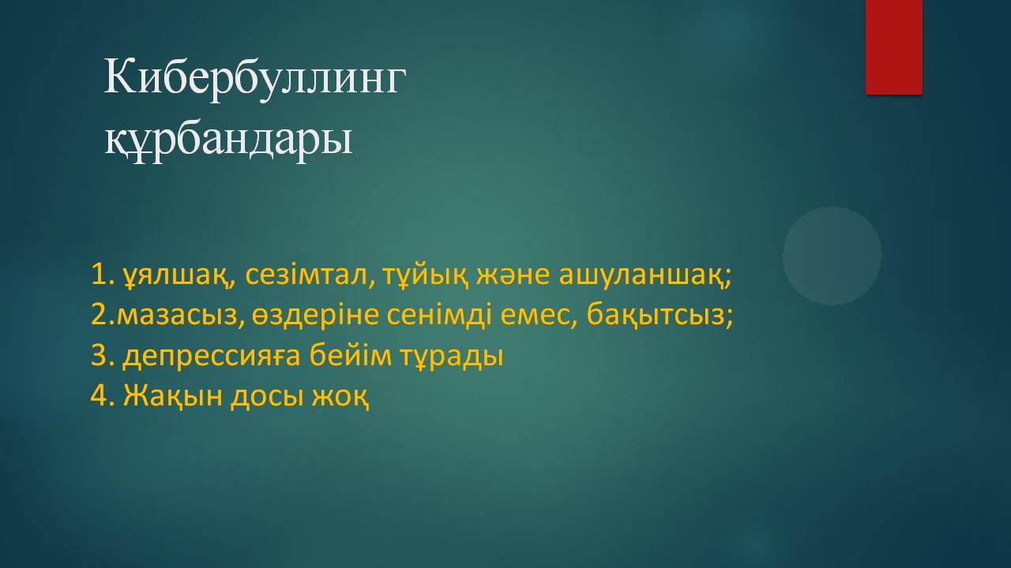

Slide 6
Буллинг белгілері мен сипаттамасы қандай?
Баланың мінез-құлқы оның қорланғанын көрсетуі мүмкін. Ересектер мұндай ықтимал белгілерді білуі қажет және мынадай жағдайларға назар аударғаны жөн. Егер бала:
Мектепке барудан немесе мектептен қайтудан қорқып, мектеп автобусымен немесе қоғамдық автобуспен жүруді қаламай, өзін мектепке апаруды өтінсе;
Өзінің қалыпты күн тәртібін өзгертіп, мектепке барудан бас тартып, сабақтан қашуды бастаса;
Өзін-өзі өлтіруге тырысса немесе өлтірем деп қорқытса, үйден қашса;
Түнімен жылап немесе қорқыныш сезімі болып, таңер-тең өзін нашар немесе ауру сезінсе;
Мектептегі үй тапсырмала-рын нашар орындап, үйге жыртылған киіммен немесе бүлінген кітаптармен келеді. Оның басқа заттары бүлінген немесе «із-түс-сіз жоқ болған». Үйге аш келеді (түскі ас ақшасы ұрланады);
Ақша сұрайды немесе ақшаны ұрлай бастайды (ақша сұраған адамға беру үшін). Ақшаны «жоғалтады»;
Көгерген не кесілген жерлері бар. Агрессив бола бастайды. Орынсыз әрекеттер жасайды;
Тамақ жеуден бас тартады. Жоғарыда аталғандардың бәріне адам сенгісіз сылтаулар айта бастайды;
Интернет немесе ұялы телефон қолданудан қорқады. Онлайн хабарлама алғанда, мазасыздана бастайды.
Бұл белгілер мен мінез-құлық басқа мәселелердің болғанын да байқатуы мүмкін. Алайда қор-лануы мүмкін екенін және мінез-құлқын дереу тексеру қажет.

Slide 7
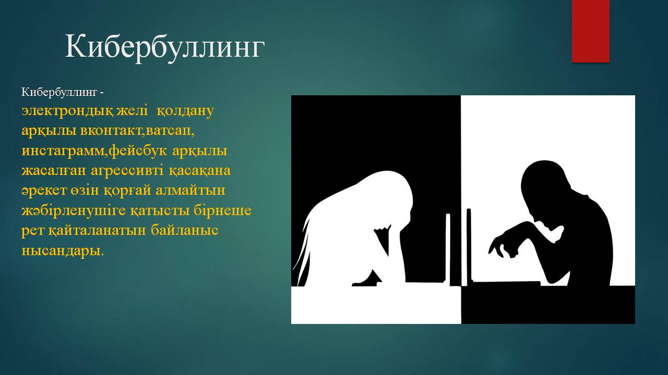

Slide 8
КИБЕРБУЛЛИНГ
Егер де:
саған зұлым, ренішті хабарламалар, смс немесе электронды хаттар (email) жазса
сені қорлайтын бейнероликтер, суреттер, өсек немесе жалған сөздер таратса
әлеуметтік желілерде сенің атыңнан жалған аккаунттар құрып, онда ерсi фотосуреттерді орналастырса
сені ренжіту үшін әлеуметтік желілерде достар тобынан әдейі шығарып тастаса
саған әдепсіз сөздер жазылған немесе қоқан-лоқы түрдегі хабарламалар жіберсе
жеке басыңа қатысты ақпаратты басқаларға жайса
сені ренжіту не қорлау мақсатында жеке фотосуреттеріңді басқаларға рұқсатсыз жіберсе, онда сен кибербуллинге тап болдың.
Кез келген адамның кибербуллингке ұшырауы мүмкін екені есіңде болсын. Егер де сенімен бұндай жағдай орын алып жатса, ол сенің кінәң емес. Дегенмен саған онлайн қауіпсіздігін сақтау қажет. Және көмек сұраудан қорықпа, бұл – әлсіздік емес.

Slide 9
Неліктен адамдар бұлай істейді?
Адамдар неліктен басқа біреуді ренжіткісі келетінін айту қиын. Кейде өзіміз қаламасақ та, біреудің көңіліне келетін қылық жасап, сөздер айтып жатамыз.
Телефон арқылы немесе интернетте адамды әдейі ренжіту, қорлау, оған жабысу оңай болып көрінеді. Ренішті хабарлама жіберу сондай оңай ғой! Бұны істеген адам басқаның жанын ауыртқанын сезбейді де.
Егер де сен интернет технологияларды біреуді әдейі ренжіту, қорлау немесе ызасын келтіру үшін пайдалансаң, онда бұл – кибербуллинг. Тіпті, сен біреу туралы ренішті постқа лайк бассаң да, немесе ренішті постты жіберсең, бұл да – кибербуллинг. Буллинге ұшыраған адам басқалардың оған қарсы біріккенін сезінеді.
Буллинг шындап адамға зиянын тигізеді, оның үмітсіздік пен шарасыздық күйге түсуіне себеп болады. Кей кездері буллингтің кесірінен адамдар өзін-өзі өлтіру жайында ойлап, өзіне қол жұмсауы мүмкін. Сондықтан буллинг қашанда жақсы емес, бірақ әр уақытта көмек сұрауға болады.

Slide 10
Егер сен кибербуллингке тап болсаң, не істеу керек?
Кибербуллингке тап болған жағдайда сен қорқып, абыржып қалуың мүмкін. Ондай кезде мынадай әрекеттер жаса:
әлеуметтік желіде сол адамды бұғатта
әлеуметтік желінің әкімшісіне сен туралы айтылған постқа шағым келтір (әдетте ол үшін «report» батырмасын басу жеткілікті)
ондай хабарламалар/посттарға жауап берме, әйтпесе жағдай ұшығуы мүмкін
осы хабарламаларды/посттарды дәлел ретінде сақтап қой, яғни скриншот жаса
бұл жағдайда сені қолдап, не істеу керектігі жөнінде ақыл-кеңес бере алатын ересектерге – ата-анаңа, қамқоршыңа, мұғаліміңе айт
111 жедел желісіне қоңырау шал немесе біздің форумда өз уайымыңмен бөліс
біраз уақытқа интернеттен шығып, өзіңе ұнайтын нәрселермен айналыс (велосипед теп, қыдыр, киноға бар).

Slide 11

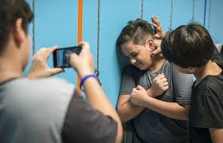
Егер басқа біреу кибербуллинге ұшыраса ше?
Біреуді онлайн қорлаған жағдайға куә болсаң, бұны тоқтатуға көмектес. Ондайда жасауға болатын әрекеттер: осы ренішті суреттерді, фотосуреттерді, хабарламаларды, посттарды біреуге жіберіп, ары қарай таратпа қорлауды қолдама және оған қатыспа ол топтан/чаттан шығып кет сол адамға жәбірлеушіні бұғаттауда көмектес және әкімшіге постқа шағымдан сол адамға қолдау көрсет: жылы сөз айтып, көмегіңді ұсын өзіңе қауіпті болмаса, жәбірлеушіге қорлауын тоқтатуын айт

Slide 12


Slide 13
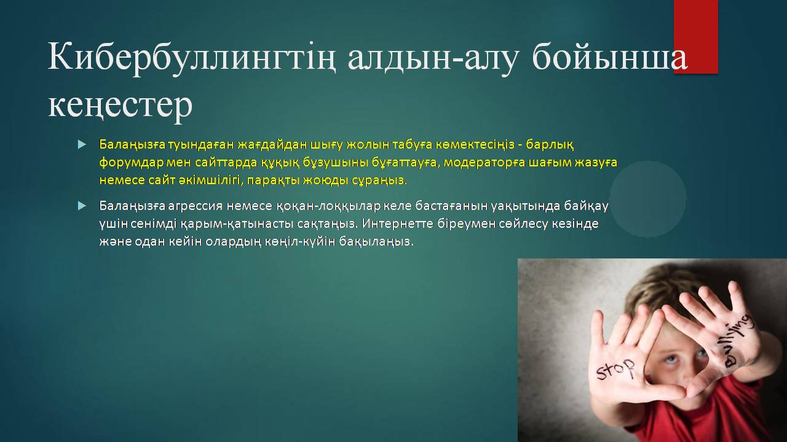

Slide 14
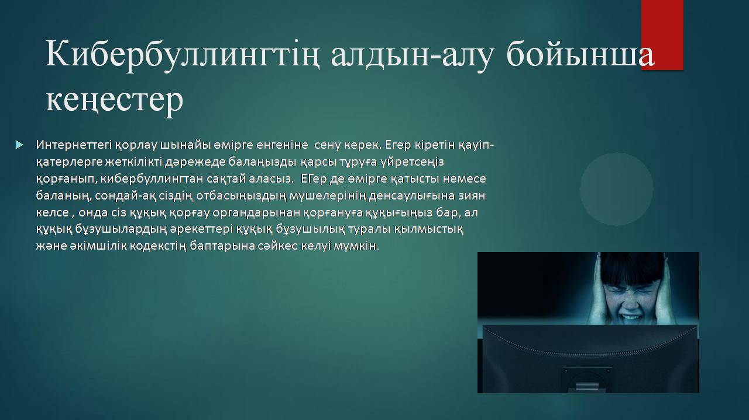

Slide 15


Slide 16
Мен өзім басқа біреуді онлайн қорласам ше?
Не істеп жүргенің жайлы ойлан
Сен туралы біреу ренішті сөздер жазса, сенің қандай күйде болатының жайлы ойландың ба? Алғашқы қадам – ол сенің буллинге жол бергеніңді мойындау. Бәріміз де кейде қателесіп жатамыз, дегенмен бұл сенің жаман адам екеніңді білдірмейді.
Біреумен ақылдас
Өзің сенетін ересек адаммен – анаңмен, әкеңмен, қамқоршыңмен, мұғаліміңмен сол жайында бөліс. Олар саған қандай әрекет жасауға болатыны жайлы кеңес бере алады.
Жазған/жариялаған нәрсені жой
Барлық ренішті, қорлаушы посттарды, твиттерді және сын сөздерді жойып таста.
Басқаларды тоқтауға көндір
Буллинге қатысы бар басқа адамдармен сөйлес, одан бас тартуға көндір. Бір адам көп нәрсені өзгерте алады.
Кешірім сұра
Ренжіткен адамнан кешірім сұра, көмек ұсын. Бұл ол адам үшін өте маңызды болуы мүмкін.
Бұдан өзің үшін сабақ ал
Кейде біз ойланбастан бір әрекетке барамыз. Болашақта ондай жағдай қайталанбас үшін біз болған оқиғадан сабақ алуымыз керек.

Slide 17
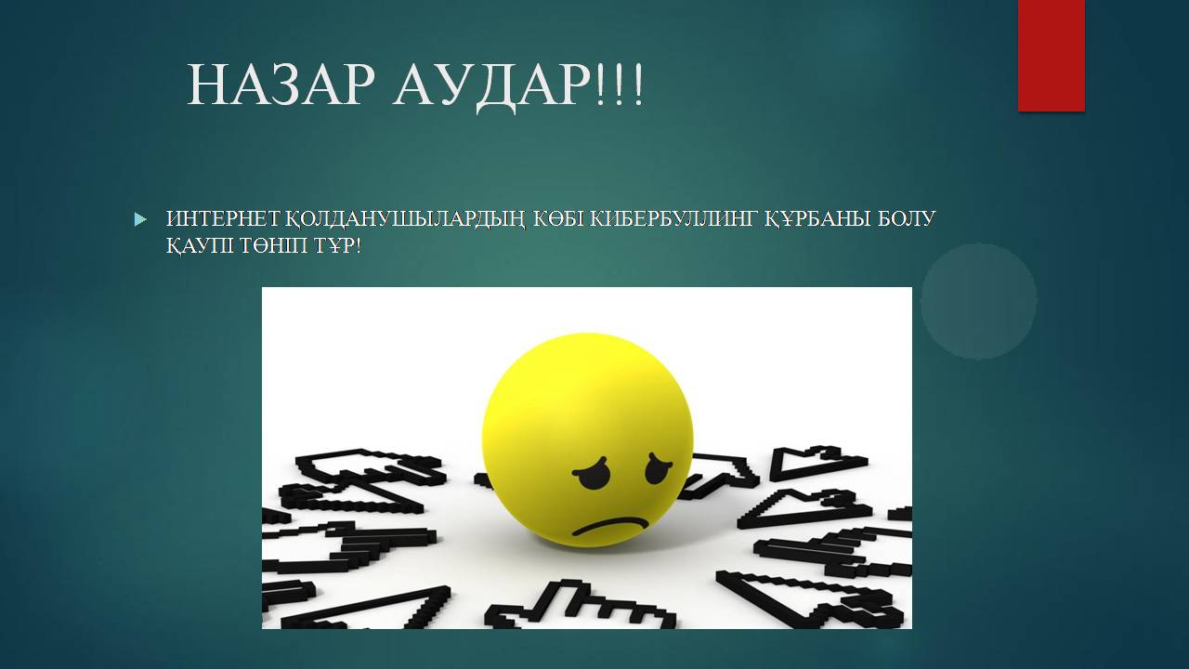

Slide 18


Slide 19
Назарларыңызға рахмет!

